Slide 1
Toán 7
CHÀO MỪNG CÁC EM ĐẾN VỚI TIẾT HỌC HÔM NAY!

Slide 2
BÀI TẬP CUỐI CHƯƠNG I (4 Tiết)

Slide 3
KHỞI ĐỘNG
Chia lớp thành 4 nhóm hoạt động, tổng hợp ý kiến vào giấy A1 thành sơ đồ tư duy theo các yêu cầu sau:
Nhóm 1: TẬP HỢP Q CÁC SỐ HỮU TỈ
Khái niệm số hữu tỉ.
Thứ tự trong tập hợp số hữu tỉ.
Biểu diễn số hữu tỉ trên trục số.
Số đối của một số hữu tỉ.

Slide 4
Nhóm 2: CÁC PHÉP TÍNH VỚI SỐ HỮU TỈ
Cộng, trừ hai số hữu tỉ
Tính chất của phép cộng số hữu tỉ
Nhân hai số hữu tỉ
Tính chất của phép nhân số hữu tỉ.
Quy tắc dấu ngoặc.
Chia hai số hữu tỉ

Slide 5
Nhóm 3
Nhóm 4
LŨY THỪA CỦA MỘT SỐ HỮU TỈ
Lũy thừa với số mũ tự nhiên
Tích và thương của hai lũy thừa cùng cơ số
Lũy thừa của lũy thừa
QUY TẮC DẤU NGOẶC VÀ QUY TẮC CHUYỂN VẾ
Quy tắc dấu ngoặc
Quy tắc chuyển vế
Thứ tự thực hiện các phép tính.

Slide 7
LUYỆN TẬP
Bài 1 (SGK - tr27)
b) $2\frac{1}{3}+ {\left(−\frac{1}{3}\right)}^{2}−\frac{3}{2}$
a) $\frac{2}{5}+\frac{3}{5}:\left(−\frac{3}{2}\right)+\frac{1}{2}$
c) $\left(\frac{7}{8}−0,25\right):{ }{\left(\frac{5}{6}−0,75\right)}^{2}$
d) $(−0,75)−\left[(−2)+ \frac{3}{2}\right]:{1},5+\left(\frac{−5}{4}\right)$

Slide 8
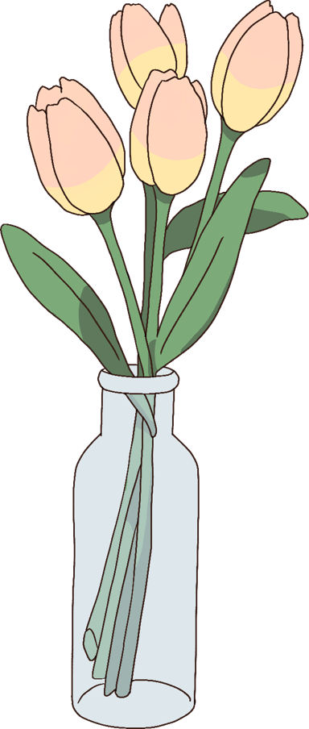
Giải
b) $2\frac{1}{3}+ {\left(−\frac{1}{3}\right)}^{2}−\frac{3}{2}$
a) $\frac{2}{5}+\frac{3}{5}:\left(−\frac{3}{2}\right)+\frac{1}{2}$
= $\frac{2}{5}+ \frac{−2}{5}+ \frac{1}{2}$
= $0+ \frac{1}{2}$
= $\frac{1}{2}$
= $\frac{7}{3}+ \frac{1}{9}−\frac{3}{2}$= $\frac{21}{9}+ \frac{1}{9}−\frac{3}{2}$
= $\frac{22}{9}−\frac{3}{2}$= $\frac{44}{18} −\frac{27}{18}$
= $\frac{17}{18}$

Slide 9
Giải
c) $\left(\frac{7}{8}−0,25\right):{ }{\left(\frac{5}{6}−0,75\right)}^{2}$
d) $(−0,75)−\left[(−2)+ \frac{3}{2}\right]:{1},5+\left(\frac{−5}{4}\right)$
= $\frac{−3}{4} −\left[ \frac{−4}{2} + \frac{3}{2}\right]:{ }\frac{3}{2} +\left(\frac{−5}{4}\right)$
= $\frac{−3}{4} −\left[ \frac{−4}{2} + \frac{3}{2}\right]:{ }\frac{3}{2} +\left(\frac{−5}{4}\right)$
= $\frac{−3}{4}+\frac{1}{3} +\left(\frac{−5}{4}\right)$= $\frac{−9}{12}+ \frac{4}{12} −\frac{15}{12}$
= $\frac{−20}{12}$ = $\frac{−5}{3}$
= $\left(\frac{7}{8}−\frac{1}{4} \right):{ }{\left(\frac{5}{6}−\frac{3}{4} \right)}^{2}$
= $\left(\frac{7}{8}−\frac{2}{8} \right):{ }{\left(\frac{10}{12}−\frac{9}{12} \right)}^{2}$
= $\frac{5}{8}:{ }\frac{1}{144}$ = 90

Slide 10
Bài 2 (SGK - tr27): Thực hiện phép tính (bằng cách hợp lí nếu có thể)
a) $\frac{5}{23}+\frac{7}{17}+0,25−\frac{5}{23}+\frac{10}{17}$
b) $\frac{3}{7}.2\frac{2}{3}−\frac{3}{7}.1\frac{1}{2}$
c) $13\frac{1}{4}:\left(\frac{−4}{7}\right)−17\frac{1}{4}:\left(\frac{−4}{7} \right)$
d) $\frac{100}{123}:\left(\frac{3}{4}+\frac{7}{12}\right)+\frac{23}{123}:\left(\frac{9}{5}−\frac{7}{15}\right)$

Slide 11
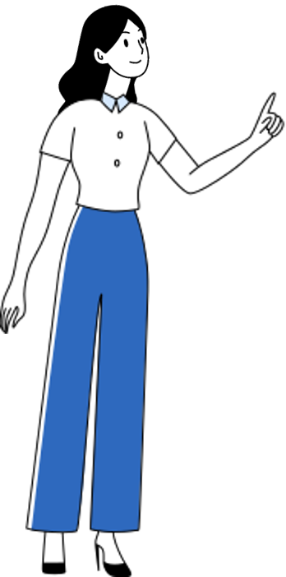
Giải
a) $\frac{5}{23}+\frac{7}{17}+0,25−\frac{5}{23}+\frac{10}{17}$
b) $\frac{3}{7}.2\frac{2}{3}−\frac{3}{7}.1\frac{1}{2}$
= $\frac{5}{23}+\frac{7}{17}+\frac{1}{4}−\frac{5}{23}+\frac{10}{17}$
= $\frac{5}{23} −\frac{5}{23}+ \frac{7}{17} +\frac{10}{17} +\frac{1}{4}$
= $\frac{3}{7}. \left(\frac{8}{3}− \frac{3}{2}\right)$
= $\frac{3}{7}. \frac{7}{6}$
= $\frac{1}{2}$
= 0 + 1 + $\frac{1}{4}$= $\frac{5}{4}$

Slide 12
c) $13\frac{1}{4}:\left(\frac{−4}{7}\right)−17\frac{1}{4}:\left(\frac{−4}{7} \right)$
d) $\frac{100}{123}:\left(\frac{3}{4}+\frac{7}{12}\right)+\frac{23}{123}:\left(\frac{9}{5}−\frac{7}{15}\right)$
= $\frac{100}{123}:{\frac{4}{3}}+\frac{23}{123}:{\frac{4}{3}}$
= $\left(\frac{100}{123}+\frac{23}{123}\right).\frac{3}{4}$= $\frac{3}{4}$
= $(13\frac{1}{4}− 17\frac{1}{4}):\left(\frac{−4}{7}\right)$
= $−4:{ }\left(\frac{−4}{7}\right)$ = 7

Slide 13
Bài 3 (SGK - tr27): Thực hiện phép tính
a) $\frac{5^{16}.27^{7}}{125^{5}.9^{11}}$
b) (-0,2)². 5 - $\frac{2^{13}.27^{3}}{4^{6}.9^{5}}$
c) $\frac{5^{6}+2^{2}.25^{3}+2^{3}.125^{2}}{26.5^{6}}$

Slide 14
a) $\frac{5^{16}.27^{7}}{125^{5}.9^{11}}$ = $\frac{5^{16}.(3^{3})^{7}}{(5^{3})^{5}.(3^{2})^{11}}$ = $\frac{5^{16}.3^{21}}{5^{15}.3^{22}}$ = $\frac{5}{3}$
b) (-0,2)². 5 - $\frac{2^{13}.27^{3}}{4^{6}.9^{5}}$
= $(\frac{1}{5})^{2}.5−\frac{2^{13}.(3^{3})^{3}}{(2^{2})^{6}.(3^{2})^{5}}$ =$\frac{1}{5}−\frac{2^{13}.3^{9}}{2^{12}.3^{10}}$
= $\frac{1}{5}−\frac{2}{3}$ = $\frac{1}{5}−\frac{2}{3}$ =$−\frac{7}{15}$
c) $\frac{5^{6}+2^{2}.25^{3}+2^{3}.125^{2}}{26.5^{6}}$ = $\frac{5^{6}+2^{2}.(5^{2})^{3}+2^{3}.(5^{3})^{2}}{26.5^{6}}$ = $\frac{5^{6}+2^{2}.5^{6}+2^{3}.5^{6}}{26.5^{6}}$
= $\frac{5^{6}.(1+2^{2}+2^{3})}{26.5^{6}}$ = $\frac{13}{26}$ = $\frac{1}{2}$

Slide 15
Bài 4 (SGK - tr27): Tính giá trị các biểu thức sau
a) $A=\left[(−0,5)−\frac{3}{5} \right]:{ (}−3)+\frac{1}{3}−\left(−\frac{1}{6} \right):{(}−2)$
b) $B=\left(\frac{2}{25}−0,036\right):{\frac{11}{50}}−\left[\left(3\frac{1}{4}−2\frac{4}{9} \right)\right].\frac{9}{29}$

Slide 16
Giải
a) $A=\left[(−0,5)−\frac{3}{5} \right]:{ (}−3)+\frac{1}{3}−\left(−\frac{1}{6} \right):{(}−2)$
$$= \left(\frac{−1}{2} − \frac{3}{5}\right):{ }(−3)+ \frac{1}{3}−\frac{1}{12}$$
$$= \left(\frac{−1}{2} − \frac{3}{5}\right):{ }(−3)+ \frac{1}{3}−\frac{1}{12}$$
= $\left[−\frac{11}{10}:{ }(−3) + \frac{1}{3}−\frac{1}{12}\right]$ = $\frac{37}{60}$

Slide 17
Giải
b) $B=\left(\frac{2}{25}−0,036\right):{\frac{11}{50}}−\left[\left(3\frac{1}{4}−2\frac{4}{9} \right)\right].\frac{9}{29}$
$$=\left(\frac{20}{250}−\frac{9}{250}\right).\frac{50}{11}−\left[\left(\frac{13}{4}−\frac{22}{9} \right)\right].\frac{9}{29}$$
$$=\frac{11}{250} .\frac{50}{11}−\left[\left(\frac{117}{36}−\frac{88}{36}\right)\right].\frac{9}{29}$$
$$=\frac{1}{5} −\frac{29}{36}.\frac{9}{29}$$
$$=\frac{1}{5} − \frac{1}{4}$$
$$=\frac{4}{20} − \frac{5}{20}$$
$$=−\frac{1}{20}$$

Slide 18
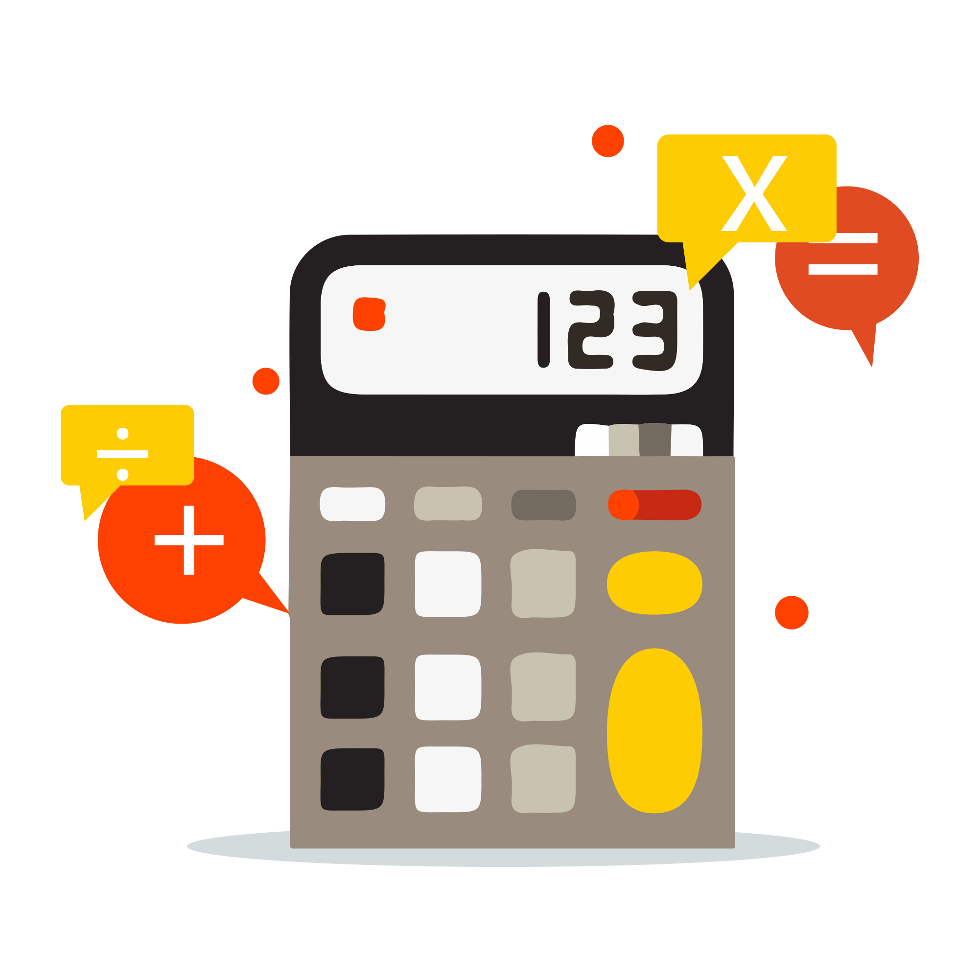
Bài 5 (SGK - tr27): Tìm x biết
a) $−\frac{3}{5}.x=\frac{12}{25}$
b) $\frac{3}{5}.x−\frac{3}{4}=−1\frac{1}{2}$
c) $\frac{2}{5}+\frac{3}{5}:{x}=$0,5
d) $\frac{3}{4}−\left(x−\frac{1}{2}\right)=1\frac{2}{3}$
e) $2\frac{2}{15}:\left(\frac{1}{3}−5x\right)=−2\frac{2}{5}$
g) $x^{2}+\frac{1}{9}=\frac{5}{3}:{3}$

Slide 19
Giải
a) $−\frac{3}{5}.x=\frac{12}{25}$
b) $\frac{3}{5}.x−\frac{3}{4}=−1\frac{1}{2}$
c) $\frac{2}{5}+\frac{3}{5}:{x}=$0,5
$x=\frac{12}{25}:\left(−\frac{3}{5}\right)$
$x=\frac{−4}{5}$
$\frac{3}{5}.x=−\frac{3}{2}+\frac{3}{4}$
$\frac{3}{5}.x=−\frac{3}{4}$
$x=−\frac{3}{4}:{\frac{3}{5}}$
$x=−\frac{5}{4}$
$$\frac{3}{5}:{x}=\frac{1}{2}−\frac{2}{5}$$
$\frac{3}{5}:{x}=\frac{1}{10}$
$x=\frac{3}{5}:{\frac{1}{10}}$
$x=6$

Slide 20
d) $\frac{3}{4}−\left(x−\frac{1}{2}\right)=1\frac{2}{3}$
e) $2\frac{2}{15}:\left(\frac{1}{3}−5x\right)=−2\frac{2}{5}$
g) $x^{2}+\frac{1}{9}=\frac{5}{3}:{3}$
$$x−\frac{1}{2}=\frac{3}{4}−\frac{5}{3}$$
$x−\frac{1}{2}=−\frac{11}{12}$
$x=−\frac{11}{12}+\frac{1}{2}$
$x=−\frac{5}{12}$
$x^{2}+\frac{1}{9}=\frac{5}{3}:{3}$
$x^{2}+\frac{1}{9}=\frac{5}{9}$
$x^{2}=\frac{5}{9}−\frac{1}{9}$
$x^{2}=\frac{4}{9}$
$x=−\frac{2}{3}$ hoặc $x=\frac{2}{3}$
$$\left(\frac{1}{3}−5x\right)=\frac{32}{15}:\left(−\frac{12}{5}\right)$$
$\left(\frac{1}{3}−5x\right)=−\frac{8}{9}$
$5x=\frac{1}{3}−\left(−\frac{8}{9}\right)$
$5x=\frac{11}{9}$
$x=\frac{11}{45}$

Slide 21
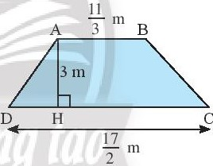
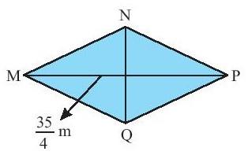
VẬN DỤNG
Bài 6 (SGK - tr27)
a) Tính diện tích hình thang ABCD có kích thước như hình sau:
b) Hình thoi MNPQ có diện tích bằng diện tích hình thang ABCD ở câu a, đường chéo MP = $\frac{35}{4}$ m. Tính độ dài NQ.

Slide 22
Giải
a) Diện tích hình thang ABCD là:
$$\left(\frac{11}{3}+\frac{17}{2}\right).3:{2}=\frac{73}{4}=18,25$$
Vậy diện tích hình thang ABCD là 18,25 m².

Slide 23
Giải
b) Diện tích hình thoi MNPQ = diện tích hình thang ABCD =18,25 m².
Ta có: $S_{MNPQ}=\frac{1}{2}MP.NQ$
$$⇒NQ=\frac{2.S_{MNPQ}}{MP}=\frac{2. 18,25}{\frac{35}{4}}=\frac{146}{35}$$
Vậy NQ = $\frac{146}{35}$ m

Slide 24
Bài 7 (SGK - tr28)
Tìm số hữu tỉ a biết rằng lấy a nhân với $\frac{1}{2}$ rồi cộng với $\frac{3}{4}$, sau đó chia kết quả cho $\frac{−1}{4}$ thì được số -3$\frac{3}{4}$.
Gợi ý
$$\frac{a. \frac{1}{2}+\frac{3}{4}}{\frac{−1}{4}}=−3\frac{3}{4}$$
$a=\frac{3}{8}$
Tìm được:

Slide 25
Bài 8 (SGK - tr28)
Nhiệt độ ngoài trời đo được vào một ngày mùa đông tại New York (Mĩ) lúc 5 giờ chiều là 35,6⁰F, lúc 10 giờ tối cùng ngày là 22,64⁰F. Biết công thức chuyển đổi từ độ F sang độ C là T(⁰C) = $\frac{5}{9}$. (T(⁰F) - 32).
Hãy chuyển đổi các số đo nhiệt độ theo độ F nêu ở trên sang độ C.
Tính độ chênh lệch nhiệt độ từ 5 giờ chiều đến 10 giờ tối (theo đơn vị độ C).

Slide 26
Giải
a) Nhiệt độ ngoài lúc 5 giờ chiều (theo đơn vị độ C) là:
T(ºC) = $\frac{5}{9}$.(TºF-32) = $\frac{5}{9}$. (35,6 - 32) = 2ºC
Nhiệt độ đo được lúc 10 giờ tối (theo đơn vị độ C) là:
T(ºC) = $\frac{5}{9}$.(TºF-32) = $\frac{5}{9}$. (22,64º - 32) = -5,2ºC

Slide 27
Giải
b) Độ chênh lệch nhiệt độ từ 5 giờ chiều đến 10 giờ tối (theo đơn vị độ C) là:
(-5,2ºC) - 2ºC = -7,2ºC
Vậy từ nhiệt độ lúc 5h chiều giảm 7,2 độ C so với nhiệt độ lúc 10h tối.

Slide 28
Bài 9 (SGK - tr28)
Mẹ bạn Minh gửi tiết kiệm 300 000 000 đồng vào một ngân hàng theo thể thức kì hạn một năm. Hết thời hạn 1 năm, mẹ bạn Minh nhận được cả vốn lẫn lãi là 321 600 000 đồng. Tính lãi suất ngân hàng theo thể thức gửi tiết kiệm này.

Slide 29
Bài 9 (SGK - tr28)
Giải
Số tiền lãi mẹ bạn Minh nhận được là:
321 600 000 − 300 000 000 = 21 600 000 (đồng)
Lãi suất ngân hàng là:
21 600 000 : 300 000 000.100%=7,2%
Vậy lãi suất ngân hàng theo thể thức tiết kiệm nêu trên là: 7,2%

Slide 30
Bài 10 (SGK - tr28)
Bác Lan mua ba món hàng ở một siêu thị: Món hàng thứ nhất giá 125 000 đồng và được giảm giá 30%; món hàng thứ hai giá 300 000 đồng và được giảm giá 15%; món hàng thứ ba được giảm giá 40%. Tổng số tiền bác Lan phải thanh toán là 692 500 đồng. Hỏi giá tiền món hàng thứ ba lúc chưa giảm giá là bao nhiêu?

Slide 31
Giải
Món hàng thứ nhất sau khi giảm có giá là:
(100%−30%).125 000 = 87 500(đồng)
Món hàng thứ hai sau khi giảm có giá là:
(100%−15%). 300 000 = 255 000(đồng)
Giá tiền món hàng thứ ba khi đã giảm là:
692 500 – 87 500 – 255 000 = 350 000 (đồng)
Giá tiền món hàng thứ ba khi chưa giảm là:
350 000 : (100%−40%) = $\frac{1750000}{3}$ ≈ 583333 (đồng)

Slide 32
Bài 11 (SGK - tr28)
Nhân ngày 30/4, một cửa hàng thời trang giảm giá 20% cho tất cả các sản phẩm. Đặc biệt nếu khách hàng nào có thẻ khách hàng thân thiết của cửa hàng thì được giảm giá thêm 10% trên giá đã giảm.
Chị Thanh là khách hàng thân thiết của cửa hàng, chị đã đến cửa hàng mua một chiếc váy có giá niêm yết là 800 000 đồng. Hỏi chị Thanh phải trả bao nhiêu tiền cho chiếc váy đó?
Cô Minh cũng là một khách hàng thân thiết của cửa hàng, cô đã mua một chiếc túi xách và phải trả số tiền là 864 000 đồng. Hỏi giá ban đầu của chiếc túi xách đó là bao nhiêu?

Slide 33
Giải
a) Giá chiếc váy khi được giảm 20% là:
(100% - 20%) .800 000 = 640 000 (đồng)
Giá chiếc váy khi được giảm tiếp 10% là:
(100% - 10%). 640 000 = 576 000 (đồng)
Vậy chị Thanh phải trả 576 000 đồng cho chiếc váy.

Slide 34
Giải
b) Giá của chiếc túi trước khi được giảm 10% là:
864 000: (100% - 10%) = 960 000 (đồng)
Giá của chiếc túi trước khi được giảm 20% là:
960 000 : (100% - 20%) = 1 200 000 (đồng)
Vậy giá ban đầu của chiếc túi xách đó là 1 200 000 đồng.

Slide 35
HƯỚNG DẪN VỀ NHÀ
1
2
3
Ôn tập các
kiến thức đã học
Hoàn thành các bài tập trong SBT
Chuẩn bị bài mới Bài 1. Số vô tỉ. Căn bậc hai số học.

Slide 36
HẸN GẶP LẠI CÁC EM TRONG TIẾT HỌC SAU!

